Slide 1
PHÂN TÍCH THIẾT KẾ HỆ THỐNG
MÔ HÌNH HÓA DỮ LIỆU
Giảng viên: Hồ Thị Thanh Tuyến

Slide 2
NỘI DUNG
Mô hình thực thể kết hợp
Mô hình thực thể kết hợp mở rộng
Các bước xây dựng mô hình ER
Các phương pháp phân tích dữ liệu
Các quy tắc mô hình hóa dữ liệu
Các vấn đề cần lưu ý

Slide 3
MỤC TIÊU
Hiểu các khái niệm trong việc mô hình hóa dữ liệu ở mức quan niệm
Biết các loại câu hỏi để xác định dữ liệu yêu cầu cho một hệ thống thông tin
Vẽ được mô hình thực thể - mối kết hợp
Hiểu vai trò của việc mô hình hóa dữ liệu trong giai đoạn phân tích và thiết kế một hệ thống thông tin
Phân biệt được các thành phần trong mô hình thực thể kết hợp
Nắm rõ quy tắc và các bước xây dựng mô hình thực thể kết hợp

Slide 4
KHÁI NIỆM MÔ HÌNH DỮ LIỆU
Mô hình dữ liệu là tập hợp các khái niệm dùng để diễn tả tập các đối tượng dữ liệu cũng như những mối quan hệ giữa chúng trong hệ thống thông tin cần tin học hóa.
Được xem là cầu nối giữa thế giới thực với mô hình cơ sở dữ liệu bên trong máy tính.
Khi một mô hình dữ liệu mô tả một tập hợp các khái niệm từ thế giới thực, ta gọi đó là mô hình quan niệm dữ liệu.

Slide 5
MÔ HÌNH THỰC THỂ KẾT HỢP
Mô hình thực thể kết hợp (Entity-Relationship Model viết tắc ER) được CHEN giới thiệu năm 1976. Mô hình ER được sử dụng nhiều trong thiết kế dữ liệu ở mức quan niệm.
Được ANSI công nhận mô hình chuẩn, 1988. Gồm:
Mô hình nguyên thủy
Mô hình mở rộng

Slide 6
MÔ HÌNH THỰC THỂ KẾT HỢP
THỰC THỂ (ENTITY) biểu diễn lớp các đối tượng hay sự vật của thế giới thực tồn tại cụ thể cần được quản lý.
Trực quan
− Con người: nhân viên, sinh viên, khách hàng…
− Nơi chốn: phòng học, chi nhánh, văn phòng…
− Đối tượng: sách, máy móc, sản phẩm, xe…
− Sự kiện: đăng ký, bán hàng, đặt trước, yêu cầu…
Không trực quan
−Tài khoản, thời gian, khóa học, khả năng, nguồn vốn…

Slide 7

MÔ HÌNH THỰC THỂ KẾT HỢP
THỰC THỂ
Ký hiệu:
Tên thực thể: danh từ/cụm danh từ
Ví dụ:
Sinh viên
Môn học
Khách hàng
Hóa đơn

Slide 8
MÔ HÌNH THỰC THỂ KẾT HỢP
THỰC THỂ
Tập thực thể: là một tập các thực thể chia sẻ các thuộc tính (properties) hoặc các đặc tính (characteristics) chung.
Mỗi loại thực thể trong mô hình thực thể - kết hợp (ER) có một tên, đại diện cho một tập thực thể.
Thể hiện thực thể: là một đối tượng cụ thể của một thực thể.
Mỗi loại thực thể có nhiều thể hiện thực thể được lưu trữ trong cơ sở dữ liệu. Ví dụ: Loại thực thể SINHVIEN có các thể hiện:
(‘SV001’, ‘Nguyen Van A’, ‘1/2/1987’,’Nam’)
(‘SV002’, ‘Tran Van B’, ‘13/2/1987’, ‘Nam’)

Slide 9
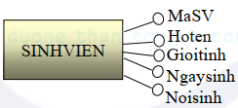
MÔ HÌNH THỰC THỂ KẾT HỢP
THỰC THỂ
Thuộc tính (của loại thực thể): thuộc tính là những tính chất đặc trưng của thực thể cần lưu trữ.
Ví dụ: Loại thực thể SINHVIEN có các thuộc tính: Mã sinh viên, họ tên, giới tính, ngày sinh, nơi sinh…
Ký hiệu:

Slide 10
MÔ HÌNH THỰC THỂ KẾT HỢP
THỰC THỂ
Các loại thuộc tính:
Đơn trị (Simple): mỗi thực thể chỉ có một giá trị ứng với các thuộc tính. Ví dụ: MaSV,TenSV
Tổng hợp (Composite): thuộc tính có thể được tạo thành từ nhiều thành phần. Ví dụ: DIACHI (SONHA,DUONG,PHUONG,QUAN) hay thuộc tính HOTEN(HO,TENLOT,TEN).
Đa trị (Multi-valued): thuộc tính có thể có nhiều giá trị đối với một thực thể. Ví dụ: BANGCAP ký hiệu {BANGCAP}
Các thuộc tính kết hợp và đa trị có thể lồng nhau tùy ý.

Slide 11


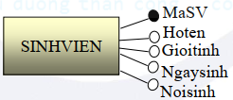
MÔ HÌNH THỰC THỂ KẾT HỢP
KHÓA là tập thuộc tính nhận diện thực thể. Là căn cứ để xác định duy nhất một đối tượng cụ thể (thể hiện).
Ký hiệu:
Ví dụ: Mỗi sinh viên có một mã số duy nhất => Khoá của thực thể SINHVIEN là Mã sinh viên

Slide 12
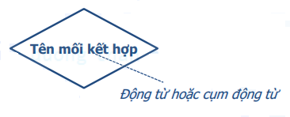
MÔ HÌNH THỰC THỂ KẾT HỢP
MỐI KẾT HỢP: Biểu diễn sự kết hợp hệ ngữ nghĩa giữa 2 hay nhiều thực thể.
Ký hiệu:
Tên mối kết hợp: là động từ hoặc cụm động từ
Giữa hai thực thể có thể tồn tại nhiều hơn một mối kết hợp
SINH VIÊN
THUỘC
LỚP
Là lớp trưởng

Slide 13
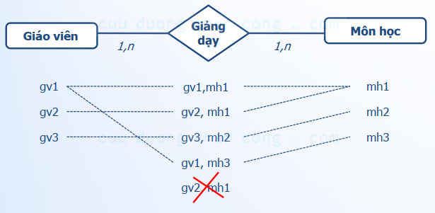

MÔ HÌNH THỰC THỂ KẾT HỢP
MỐI KẾT HỢP
Thể hiện của mối kết hợp: Là tập hợp không trùng lắp các thể hiện của các thực thể tham gia vào mối kết hợp đó.
Bản số: là số lượng tối thiểu và số lượng tối đa các thể hiện mà một đối tượng cụ thể của thực thể thuộc nhánh đó tham gia vào mối kết hợp

Slide 14

MÔ HÌNH THỰC THỂ KẾT HỢP
MỐI KẾT HỢP
Phân loại mối kết hợp dựa vào bản số
Một – Một : max(E1,R)=1 & max(E2,R)=1
Một – Nhiều : max(E1,R)=1 & max(E2,R)=n
Nhiều – Một: max(E1,R)=n & max(E2,R)=1
Nhiều – Nhiều: max(E1,R)=n & max(E2,R)=n

Slide 15
MÔ HÌNH THỰC THỂ KẾT HỢP
MỐI KẾT HỢP
Số ngôi: là số thực thể tham gia vào mối kết hợp đó. Ví dụ 1: Mối kết hợp Thuộc kết hợp 2 thực thể SINHVIEN và LOP nên có số ngôi là 2 → Nhị phân
Hoặc: Mối kết hợp Giảng dạy kết hợp 3 thực thể GIAOVIEN, MONHOC, LOP nên có số ngôi là 3 → đa phân
MÔN HỌC
GIẢNG DẠY
LỚP
GIÁO VIÊN

Slide 16
MÔ HÌNH THỰC THỂ KẾT HỢP
MỐI KẾT HỢP
Thuộc tính của mối kết hợp: bao gồm các thuộc tính khoá của các thực thể tham gia vào mối kết hợp đó. Ngoài ra còn có thể có thêm những thuộc tính bổ sung khác.
Ví dụ: Mối kết hợp Giảng dạy giữa ba thực thể GIAOVIEN, MONHOC và LOP có các thuộc tính là Magv,Mamh,Malop, ngoài ra còn có thuộc tính riêng là Hocky, Nam
MÔN HỌC
GIẢNG DẠY
LỚP
Học kỳ
Năm
GIÁO VIÊN

Slide 17
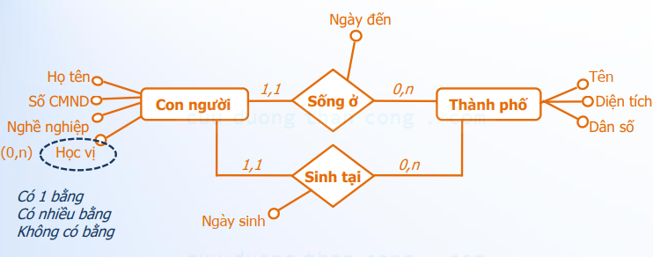
MÔ HÌNH THỰC THỂ KẾT HỢP
Ví dụ

Slide 18
MÔ HÌNH THỰC THỂ KẾT HỢP MỞ RỘNG
THỰC THỂ YẾU: Là thực thể không có thuộc tính khóa và phải tham gia trong một mối kết hợp xác định trong đó có một thực thể chủ.
Ví dụ: thực thể LYLICH tham gia trong mối kết hợp Co với thực thể SINHVIEN là thực thể yếu.
SINHVIEN
CÓ
LYLICH

Slide 19
MÔ HÌNH THỰC THỂ KẾT HỢP MỞ RỘNG
MỐI KẾT HỢP PHẢN XẠ: là mối kết hợp được tạo thành từ cùng một thực thể (hay một thực thể có mối kết hợp với chính nó)
Ví dụ: Mỗi nhân viên có một người quản lý trực tiếp và người quản lý đó cũng là một nhân viên
NHANVIEN
Quản lý

Slide 20
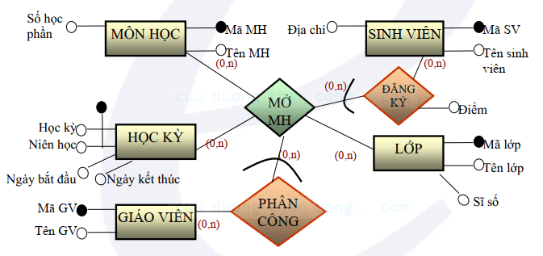
MÔ HÌNH THỰC THỂ KẾT HỢP MỞ RỘNG
MỐI KẾT HỢP MỞ RỘNG: Là mối kết hợp định nghĩa trên ít nhất một mối kết hợp khác.
Ví dụ: Mỗi nhân viên có một người quản lý trực tiếp và người quản lý đó cũng là một nhân viên

Slide 21
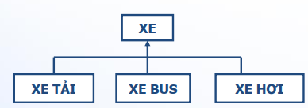
MÔ HÌNH THỰC THỂ KẾT HỢP MỞ RỘNG
CẤU TRÚC PHÂN CẤP: Các nhóm thực thể có cùng tính chất
Ví dụ:
Nguyên tắc:
◆ Xây dựng thực-thể-chuyên-biệt khi xác định được đặc trưng riêng của nó.
◆ Xây dựng thực thể tổng quát khi xác định được các đặc trưng chung của các thực thể (Tái sử dụng)

Slide 22
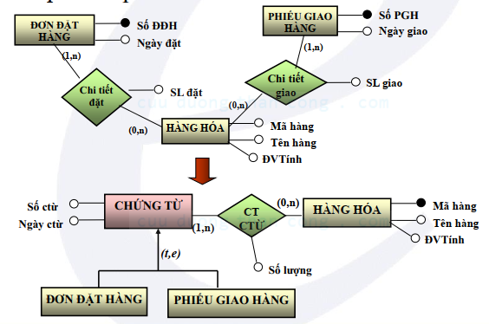
MÔ HÌNH THỰC THỂ KẾT HỢP MỞ RỘNG
TÍNH KẾ THỪA: Tính kế thừa: thực thể chuyên biệt kế thừa thuộc tính và mối kết hợp của thực thể tổng quát.
Ví dụ:

Slide 23
MÔ HÌNH THỰC THỂ KẾT HỢP MỞ RỘNG
Sự tương quan giữa các đối tượng trong cấu trúc phân cấp
Sự tương quan giữa các thực thể chuyên biệt với thực thể tổng quát:
▪ Toàn phần (t- total): các đối tượng của tất cả các thực thể chuyên biệt phủ toàn bộ tập đối tượng của thực thể tổng quát.
▪ Bán phần (p- partial):các đối tượng của tất cả các thực thể chuyên biệt không phủ toàn bộ tập đối tượng của thực thể tổng quát

Slide 24
MÔ HÌNH THỰC THỂ KẾT HỢP MỞ RỘNG
Sự tương quan giữa các đối tượng trong cấu trúc phân cấp
Sự tương quan giữa các thực thể chuyên biệt
- Riêng biệt (e-executive): đối tượng trong thực thể chuyên biệt này thì không là đối tượng của thực thể chuyên biệt khác.
- Chồng lắp (o-overlapping): đối tượng trong thực thể chuyên biệt này có thể là đối tượng của thực thể chuyên biệt khác

Slide 25
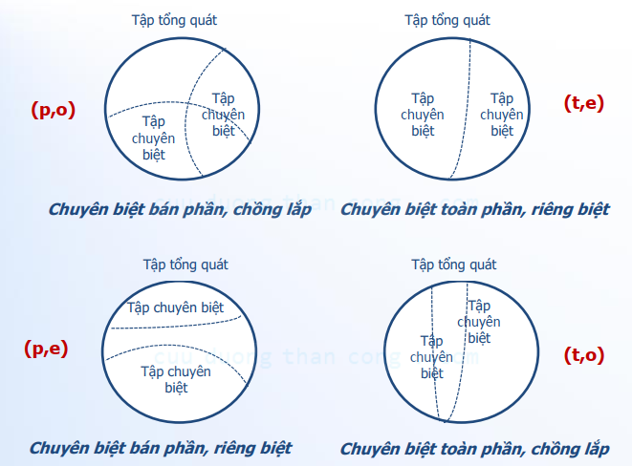
MÔ HÌNH THỰC THỂ KẾT HỢP MỞ RỘNG
Sự tương quan giữa các đối tượng trong cấu trúc phân cấp

Slide 26
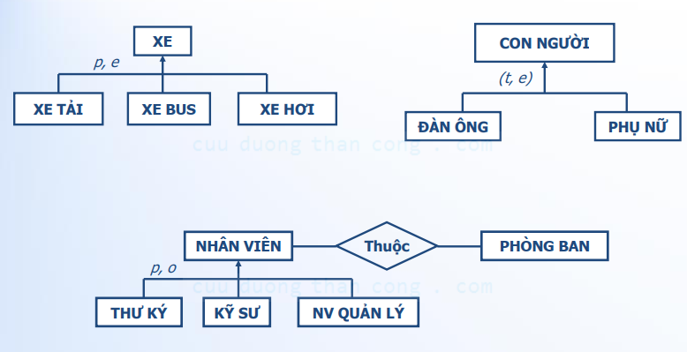
MÔ HÌNH THỰC THỂ KẾT HỢP MỞ RỘNG
Sự tương quan giữa các đối tượng trong cấu trúc phân cấp

Slide 27
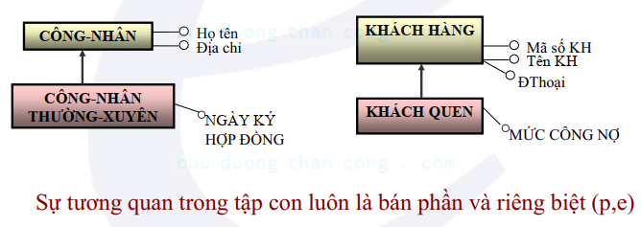
MÔ HÌNH THỰC THỂ KẾT HỢP MỞ RỘNG
Tập con: Là trường hợp đặc biệt của tổng quát hóa khi chỉ có một thực thể chuyên biệt

Slide 28
MÔ HÌNH THỰC THỂ KẾT HỢP MỞ RỘNG
Các bước xây dựng mô hình thực thể:
B1 - Phân hoạch dữ liệu theo các phân hệ xử lý
B2 - Xây dựng mô hình thực thể - kết hợp cho từng phân hệ xử lý
B3 - Tổng hợp các mô hình thực thể - kết hợp từ tất các phân hệ xử lý để có một mô hình tổng quát.
B4 - Chuẩn hóa
B5 - Kiểm tra lần cuối

Slide 29
MÔ HÌNH THỰC THỂ KẾT HỢP MỞ RỘNG
Phân hoạch dữ liệu thành các phân hệ xử lý • Tiêu chuẩn phân hoạch thường căn cứ vào tính chất chức năng, nghiệp vụ của tổ chức. • Các dữ liệu của phân hệ xử lý này có khi liên quan đến dữ liệu của phân hệ xử lý kia. • Ví dụ: Hệ thống kế toán có thể phân chia thành các phân hệ – Phân hệ nguyên liệu: nhập – xuất nguyên liệu chính, nguyên liệu phụ, công cụ sản xuất. – Phân hệ sản phẩm: sản xuất và bán sản phẩm. – Phân hệ công cụ: nhập - xuất, khấu hao công cụ. – Phân hệ tài sản cố định: cập nhật, tính khấu hao. – Phân hệ thuế: lập báo cáo thuế giá trị gia tăng đầu vào, đầu ra. – Phân hệ thanh toán - các loại công nợ…

Slide 30
MÔ HÌNH THỰC THỂ KẾT HỢP MỞ RỘNG
Xây dựng mô hình thực thể - kết hợp cho từng phân hệ xử lý • Xác định các thuộc tính, thực thể, quan hệ, bản số của mỗi thực thể đối với mỗi mối kết hợp mà nó tham gia. • Xác định các ràng buộc toàn vẹn.

Slide 31
MÔ HÌNH THỰC THỂ KẾT HỢP MỞ RỘNG
Tổng hợp các mô hình thực thể - kết hợp từ tất các phân hệ xử lý của hệ thống ứng dụng để có một mô hình tổng quát. • Thường mỗi phân hệ xử lý có tính chất nghiệp vụ riêng, khi tổng hợp lại chúng có thể có những thực thể chung. • Ví dụ: các phân hệ trong hệ thống kế toán luôn liên quan đến những lớp đối tượng chung như hệ thống tài khoản, khách hàng, nhân viên…

Slide 32
MÔ HÌNH THỰC THỂ KẾT HỢP MỞ RỘNG
Xóa bỏ những từ đồng nghĩa và đa nghĩa – Từ đồng nghĩa: 2 vật thể (object) mang 2 tên khác nhau, nhưng thực chất là như nhau. Ví dụ: thực thể "SINH VIÊN" và "HỌC VIÊN" hay "HỌC SINH", thuộc tính "ĐIỂM" và "KẾT QUẢ" môn thi. – Từ đa nghĩa: 2 vật thể khác nhau mang cùng một tên. Ví dụ: Trong trường Đại học, khi sau này có phân biệt liên quan đến chức năng, cùng là "NHÂN VIÊN" nhưng sẽ không phân biệt được đó là "CÁN BỘ GIẢNG DẠY" hay "NHÂN VIÊN HÀNH CHÁNH".

Slide 33
MÔ HÌNH THỰC THỂ KẾT HỢP MỞ RỘNG
Xây dựng ngữ vựng chung: Tạo danh mục tổng quát gồm các danh mục sau: – Danh mục các thuộc tính. – Danh mục các thực thể. – Danh mục các mối kết hợp.
Lưu ý: Các thuộc tính, các thực thể, và các quan hệ được định danh bằng các tên không thể trùng nhau và khi tổng hợp có thể xem một thực thể của mô hình thực thể – kết hợp này lại là mối kết hợp trong một mô hình thực thể – kết hợp khác.

Slide 34
MÔ HÌNH THỰC THỂ KẾT HỢP MỞ RỘNG
Chuẩn hóa • Áp dụng các quy tắc chuẩn hóa để có một mô hình hợp lý. • Lưu ý: khi chuẩn hoá không làm mất ngữ nghĩa bản chất của vấn đề trong thế giới thực. • Ví dụ: trong vấn đề quản lý nhân sự, nếu cần quản lý thêm con của nhân viên thì cần quan tâm đến ngữ nghĩa của vấn đề: đó là con của nhân viên với người vợ hoặc người chồng nào vì mỗi nhân viên có thể chưa (thậm chí không) nhưng cũng có nhiều vợ (hoặc nhiều chồng).

Slide 35
MÔ HÌNH THỰC THỂ KẾT HỢP MỞ RỘNG
Kiểm tra lần cuối • Trao đổi lại với những người có trách nhiệm và những người có liên quan đến mô hình như: lãnh đạo cơ quan, những người sử dụng, cũng như các đồng nghiệp, những nhà tin học khác. • Phân tích những ý kiến này, nếu hợp lý => điều chỉnh cho phù hợp.

Slide 36
CÁC PHƯƠNG PHÁP PHÂN TÍCH DỮ LIỆU
• Các luật căn bản phân tích quan niệm dữ liệu • Chiến lược trên – xuống (top-down) • Chiến lược dưới – lên (bottom–up) • Chiến lược trong-ra-ngòai • Chiến lược phối hợp

Slide 37
CÁC LUẬT CĂN BẢN
Dùng để tinh chế lược đồ quan niệm
Tập hữu hạn các chuyển đổi cần áp dụng cho lược đồ ban đầu để tạo ra lược đồ cuối cùng
Được chia thành:
Luật căn bản trên xuống
Luật căn bản dưới lên

Slide 38
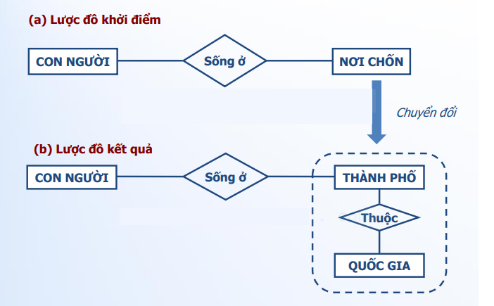
CÁC LUẬT CĂN BẢN
Ví dụ:

Slide 39
CÁC LUẬT CĂN BẢN
Lược đồ ở mức quan niệm được tạo ra sau một quá trình xử lý lặp đi lặp lại.
Bắt đầu bằng phiên bản chưa hoàn chỉnh
Thực hiện các chuyển đổi
Tạo ra phiên bản cuối cùng

Slide 40
CÁC LUẬT CĂN BẢN
Lược đồ ở mức quan niệm được tạo ra sau một quá trình xử lý lặp đi lặp lại.
Bắt đầu bằng phiên bản chưa hoàn chỉnh
Thực hiện các chuyển đổi
Tạo ra phiên bản cuối cùng
Tính chất của sự chuyển đổi
Gồm 1 lược đồ khởi điểm, 1 lược đồ kết quả
Ánh xạ tên giữa 2 sơ đồ (khởi điểm và kết quả)
Các khái niệm trong sơ đồ kết quả phải kế thừa tất cả các kết nối đã xác định trong sơ đồ khởi điểm.

Slide 41
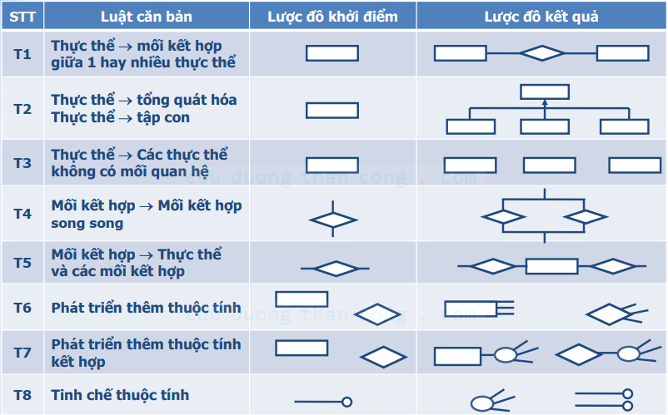
LUẬT CĂN BẢN TỪ TRÊN XUỐNG

Slide 42
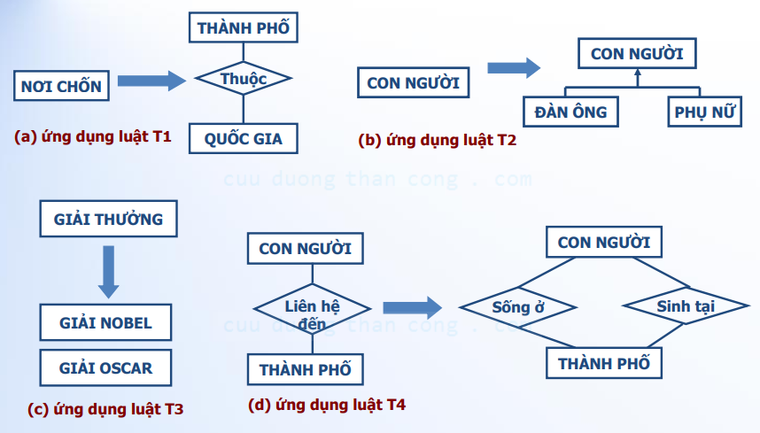
VÍ DỤ

Slide 43
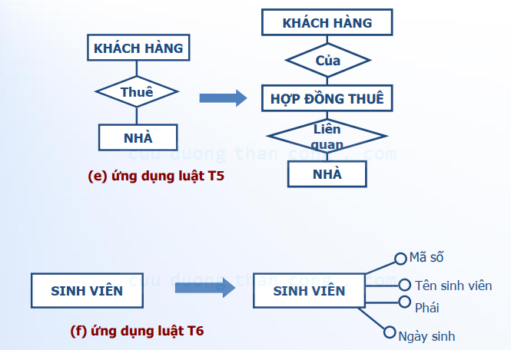
VÍ DỤ

Slide 44
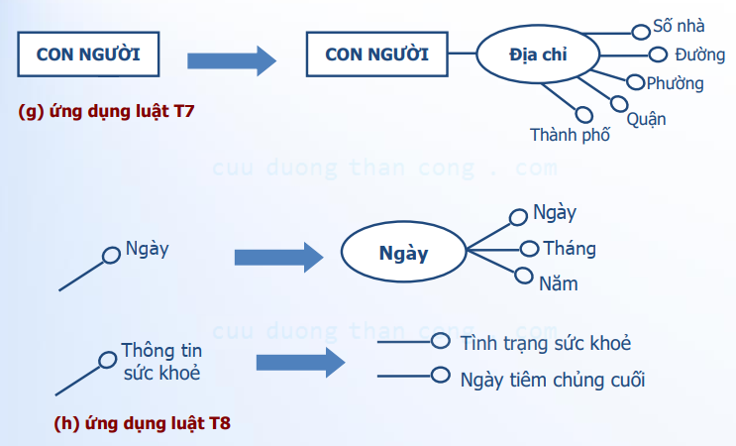
VÍ DỤ

Slide 45
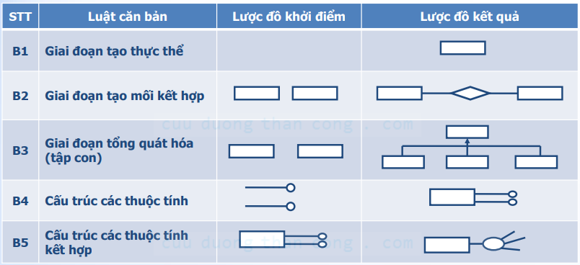
LUẬT CĂN BẢN TỪ DƯỚI LÊN

Slide 46
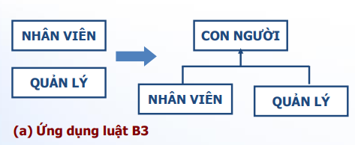
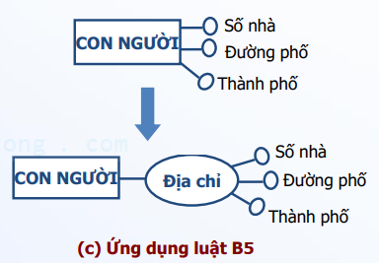
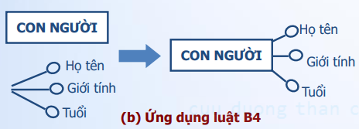
VÍ DỤ

Slide 47
VÍ DỤ

Slide 48
CHIẾN LƯỢC THIẾT KẾ LƯỢC ĐỒ TOP-DOWN
VÍ DỤ: QUẢN LÝ NHÂN CHỦNG HỌC
Thông tin nhân chủng học
Lược đồ khởi tạo
Thông tin về con người
Liên quan đến
Thông tin về vị trí
Tinh chế lần 1

Slide 49
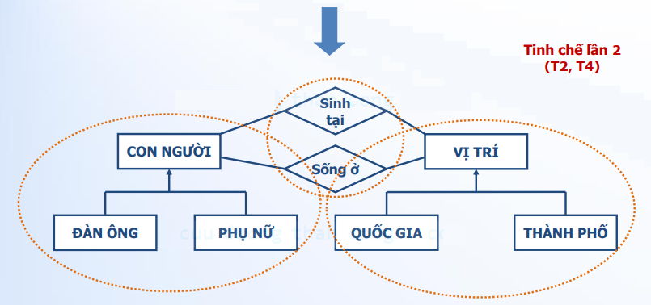
CHIẾN LƯỢC THIẾT KẾ LƯỢC ĐỒ TOP-DOWN
VÍ DỤ: QUẢN LÝ NHÂN CHỦNG HỌC

Slide 50
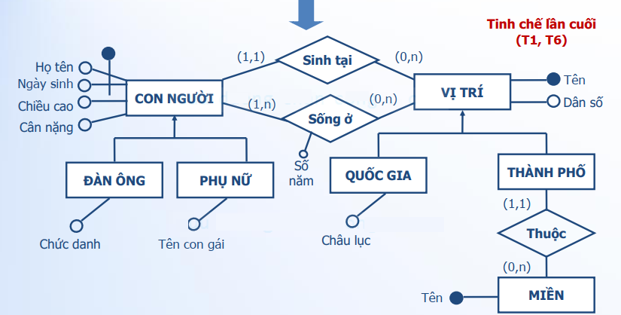
CHIẾN LƯỢC THIẾT KẾ LƯỢC ĐỒ TOP-DOWN
VÍ DỤ: QUẢN LÝ NHÂN CHỦNG HỌC

Slide 51
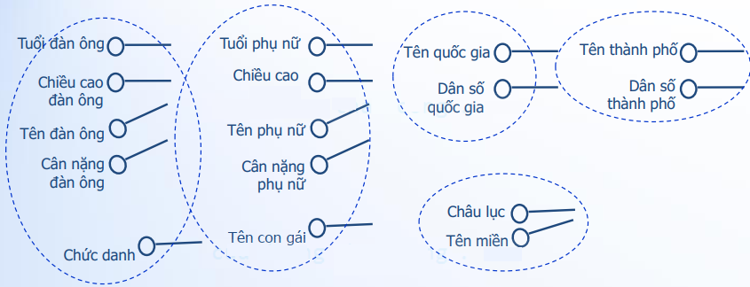
CHIẾN LƯỢC THIẾT KẾ LƯỢC ĐỒ BOTTOM-UP
VÍ DỤ: QUẢN LÝ NHÂN CHỦNG HỌC
Thu thập đặc trưng các đối tượng thành phần trong hệ thống

Slide 52
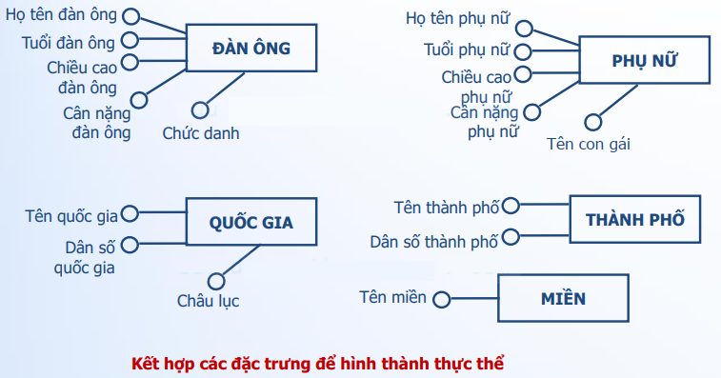
CHIẾN LƯỢC THIẾT KẾ LƯỢC ĐỒ BOTTOM-UP
VÍ DỤ: QUẢN LÝ NHÂN CHỦNG HỌC

Slide 53
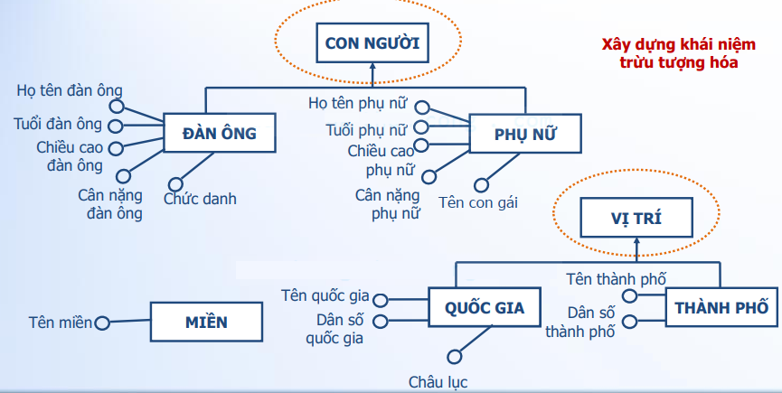
CHIẾN LƯỢC THIẾT KẾ LƯỢC ĐỒ BOTTOM-UP
VÍ DỤ: QUẢN LÝ NHÂN CHỦNG HỌC

Slide 54
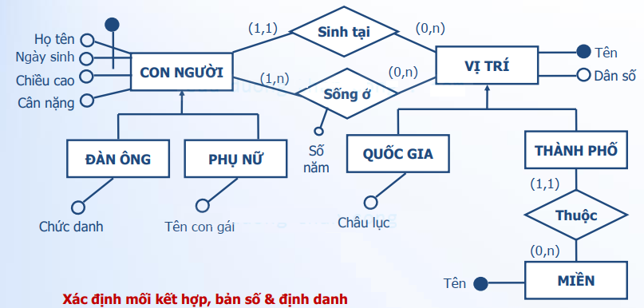
CHIẾN LƯỢC THIẾT KẾ LƯỢC ĐỒ BOTTOM-UP
VÍ DỤ: QUẢN LÝ NHÂN CHỦNG HỌC

Slide 55
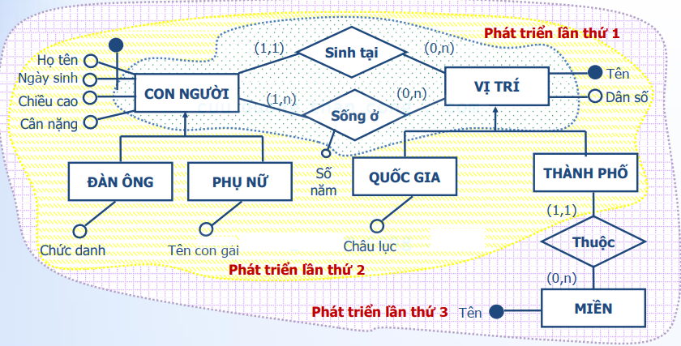
CHIẾN LƯỢC THIẾT KẾ LƯỢC ĐỒ TỪ TRONG RA NGOÀI
VÍ DỤ: QUẢN LÝ NHÂN CHỦNG HỌC

Slide 56
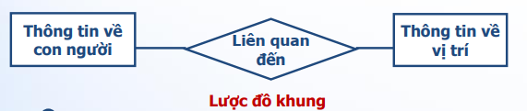
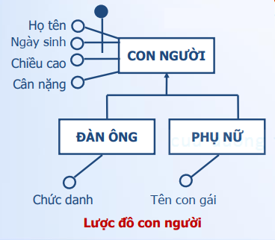
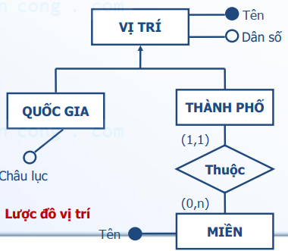
CHIẾN LƯỢC THIẾT KẾ LƯỢC ĐỒ PHỐI HỢP
VÍ DỤ: QUẢN LÝ NHÂN CHỦNG HỌC

Slide 57
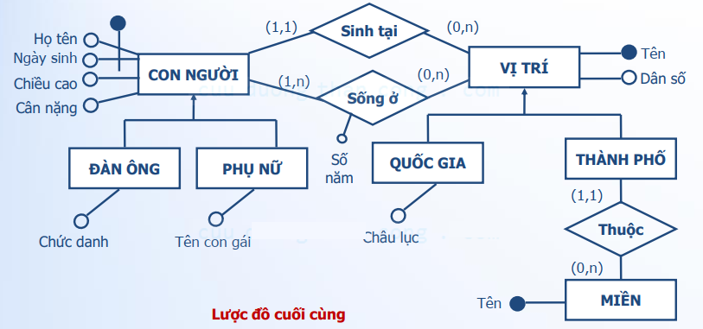
CHIẾN LƯỢC THIẾT KẾ LƯỢC ĐỒ PHỐI HỢP
VÍ DỤ: QUẢN LÝ NHÂN CHỦNG HỌC

Slide 58
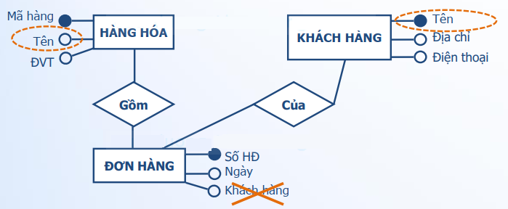
CÁC QUY TẮC MÔ HÌNH HÓA
Quy tắc 1: Mọi thuộc tính chỉ mô tả đặc trưng cho một thực thể duy nhất

Slide 59
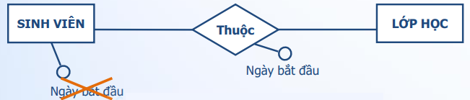
CÁC QUY TẮC MÔ HÌNH HÓA
Quy tắc 2: Nếu có đặc trưng phụ thuộc vào nhiều thực thể thì đó là đặc trưng của mối kết hợp định nghĩa trên các thực thể đó.

Slide 60
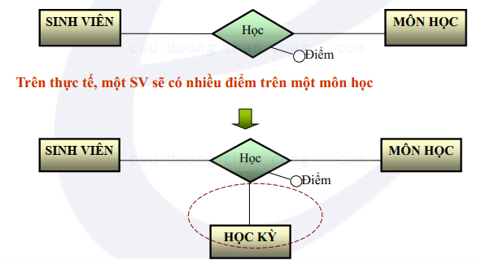
CÁC QUY TẮC MÔ HÌNH HÓA
Quy tắc 2: Nếu có đặc trưng phụ thuộc vào nhiều thực thể thì đó là đặc trưng của mối kết hợp định nghĩa trên các thực thể đó.

Slide 61
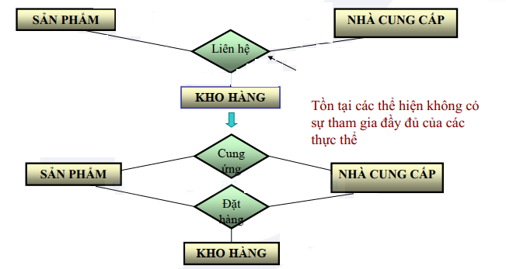
CÁC QUY TẮC MÔ HÌNH HÓA
Quy tắc 3: Các nhánh nối với mối kết hợp phải là nhánh bắt buộc, nếu không phải ta nên tách thành nhiều mối kết hợp (mối kết hợp ẩn dụ)

Slide 62
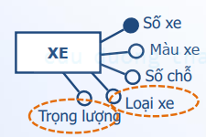

CÁC QUY TẮC MÔ HÌNH HÓA
Quy tắc 4: Nếu có 1 đặc trưng phụ thuộc vào 1 thuộc tính của thực thể thì tồn tại thực thể ẩn cần được định nghĩa bổ sung

Slide 63
CÁC VẤN ĐỀ CẦN LƯU Ý
Trong 1 số trường hợp, các khái niệm cần biểu diễn chỉ có 1 thể hiện, nếu không có nhu cầu mở rộng về sau thì không nên xem là thực thể
VD: Khách hàng gửi đơn đặt hàng cho công ty. Vậy công ty có phải là thực thể hay không?
Đối tượng quan tâm không có cấu trúc đặc trưng (chỉ có 1 thuộc tính) thì cẩn thận khi quyết định đó là 1 thực thể.
VD: Sản phẩm nước giải khát thuộc một nhãn hiệu nước giải khát cụ thể (Pepsi, CocaCola, Tribeco…). Khi đó, nhãn hiệu nước giải khát là một thực thể hay thuộc tính.

Slide 64
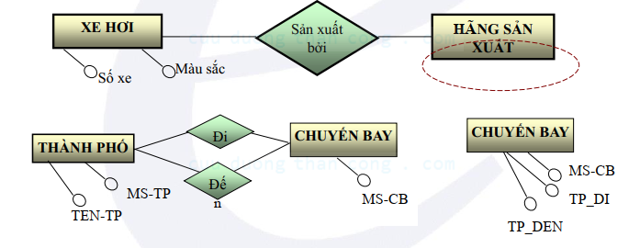
CÁC VẤN ĐỀ CẦN LƯU Ý
Thực thể hay thuộc tính đơn ?
- Chọn là thực thể khi có thể xác định một số đặc trưng căn bản như các thuộc tính, mối kết hợp, tổng quát hóa hay tập con.
- Chọn là thuộc tính khi đối tượng có cấu trúc nguyên tố đơn giản và không có các trưng khác.
Thuộc tính

Slide 65
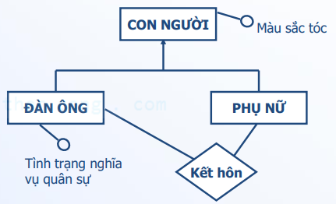

CÁC VẤN ĐỀ CẦN LƯU Ý
Tổng quát hóa hay thuộc tính ?
- Tổng quát hóa được chọn khi chúng ta cho rằng một số đặc trưng sẽ được liên kết ở cấp thấp hơn (ví dụ như thuộc tính hay mối kết hợp).
- Trường hợp ngược lại sẽ là thuộc tính

Slide 66
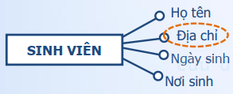
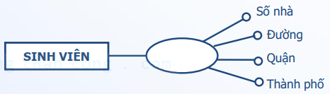
CÁC VẤN ĐỀ CẦN LƯU Ý
Thuộc tính kết hợp hay một tập các thuộc tính đơn ?
- Chọn thuộc tính kết hợp nếu có thể gán tên một cách tự nhiên cho khái niệm.
- Ngược lại, chọn một tập các thuộc tính đơn nếu chúng diễn tả các đặc trưng độc lập.
Địa chỉ

Slide 67
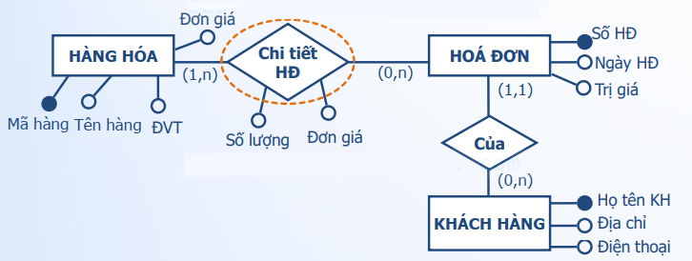
CÁC VẤN ĐỀ CẦN LƯU Ý
Mối kết hợp hay thực thể ?
- Chọn thực thể nếu khái niệm quan tâm có một số đặc trưng cần mô hình hóa ví dụ như: các mối kết hợp đến các thực thể khác, có định danh phân biệt,...

Slide 68
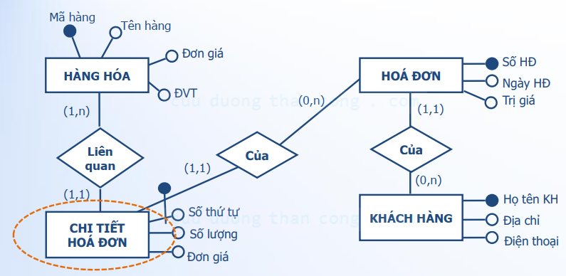
CÁC VẤN ĐỀ CẦN LƯU Ý
Mối kết hợp hay thực thể ?

Slide 69
Q&A

